Slide 1

第四章 字符串
邹磊
zoulei@pku.edu.cn

Slide 2
一类内容受限的线性表
Notes:
String.h在C++语言中已经定义，但是需要编程人员的应用，编程人员往往需要自己编程实现自行管理其变长的存储结构
本章不仅仅基本字符串的处理程序，还要重点放在字符串的数据类型及其应用上，包括其存储结构，处理方法和相应的算法实现，最后是字符串的模式匹配算法KMP算法

Slide 3
课程内容
4.1 字符串的基本概念
4.2 字符串的存储结构实现
4.3 字符串的模式匹配
Notes:
String.h在C++语言中已经定义，但是需要编程人员的应用，编程人员往往需要自己编程实现自行管理其变长的存储结构
本章不仅仅基本字符串的处理程序，还要重点放在字符串的数据类型及其应用上，包括其存储结构，处理方法和相应的算法实现，最后是字符串的模式匹配算法KMP算法

Slide 4


4.1 基本概念
字符串
  由0或多个字符顺序排列所组成的有限序列，称“串”
  串长度：字符串所包含的字符个数
    空串：长度为零的串“”；空格串：“ ”
字符串常数：用一对双撇号“xxxx”作为左右括号，中间字符个数有限
  如“SUNDAY”,“123”，“字符串”等
Notes:
这里面要说明，国际标准码新的发展要求
国标编码GB2312：用于处理汉字，用两个字字节来进行存储，为区分，在两个字节的最高的bit位都取1。
通用文字符号编码标准UNICODE：

Slide 5
字符(char) ：组成字符串的基本单位，取值依赖于字符集Σ（同线性表，结点的有限集合）
  二进制字符集：Σ = {0,1}
  生物信息中DNA字符集：Σ = {A,C,G,T}
  英语语言： Σ = {26个字符，标点符号}
字符编码
  字符类型是单字节（8 bits）类型
  采用ASCII码对128个符号（字符集charset）进行编码 (https://www.ascii-code.com/ )
  国标编码GB2312 （两个字节）、通用文字符号编码标准UNICODE
Notes:
这里面要说明，国际标准码新的发展要求
国标编码GB2312：用于处理汉字，用两个字字节来进行存储，为区分，在两个字节的最高的bit位都取1。
通用文字符号编码标准UNICODE：
The Unicode standard defines UTF-8, UTF-16, and UTF-32, and several other encodings are in use. The most commonly used encodings are UTF-8, UTF-16.

Slide 6
“怎么比较字符串大小？”
为了字符串间比较和运算的便利，字符编码表一般遵循“偏序编码规则”。
字符偏序：根据字符的自然含义，某些字符间两两可以比较次序。
  其实大多数情况下就是字典序
  中文字符串有些特例，例如“笔划”序
encode(‘0’)+1=encode(‘1’)
“monday”<“sunday”
注：encode()是符号的ASCII编码(序号)的映射函数

Slide 7
子串
假设s₁，s₂ 是两个串
  s₁ = a₀a₁a₂…a_{n-1}和s₂ = b₀b₁b₂…b_{m-1，}（0 ≤ m ≤ n）
  若存在整数i (0 ≤ i ≤n-m)，使得b_{j} = a_{i+j}, j = 0,1,…,m-1
同时成立，则称串s₂是串s₁的子串，或称s₁包含串s₂
  真子串：非空且不为自身的子串（空串是任意串的子串）
  任意串S 都是S本身的子串
子串处理函数
  提取子串
  插入子串
  删除子串
  …

Slide 8
思考题
若字符串s=“software”，则其子串（真子串）的数目为多少？
答案：37 (35)
Notes:
s的开头子串有8个，o开头的子串有7个，以此类推。
子串=8+7+6+…+1+1(这个是空串的1)=37
去除本身和空串，则为35。

Slide 9
抽象数据类型
字符串的复杂性源于其长度的动态变化
标准字符串(C语言)
  采用char S[M]的形式
  长度固定
  不是面向对象数据类型，存在局限性
  C的字符数组标准库 <string.h>
字符串类（class String）（C++语言）
  而采用一种动态变长的存储结构
  #include <string>
  (具体的请参考《C++ Primer》的第3.4节)
Notes:
C++的<string.h>虽然是一个基础，但是它不是一个面向对象的数据类型，存在局限性

Slide 10
抽象数据类型(续)
class string {
  private: // 字符串的存储结构在具体实现时定义
  char *str // 字符串的数据表示
  int size // 串的当前长度
  public: // 字符串的运算集
  string(char *s = ""); // 创建一个空字符串
  string(char *s); // 创建一个初值为s的字符串
  ~string (); // 消除该串实例
  int length(); // 返回串的长度
  int isEmpty(); // 判断串是否为空串

Slide 11
void clear(); // 把串清空
string append(char c); // 在串尾添加字符
string concatenate(char *s); // 把串s连接在本串后面
string copy(char*s); // 将一个串s拷贝到本串
string insert(char c, int index); // 往串中给定位置插字符
// 从位置start开始搜索串寻找一个给定字符
int find(char c, int start);
// 从位置s开始提取一个长度为len的子串
string substr(int s, int len);
}

Slide 12
4.2 字符串的存储结构与实现
静态存储
  顺序存储
  C++标准串的运算实现 （即C风格的字符串）
动态存储
  String类的运算实现

Slide 13
顺序存储：C++标准字符串
标准字符串：将C++的<string.h>函数库作为字符串数据类型的方案
  采用char S[M]的形式定义字符串变量
  M是常量，保持不变
串的结束标记：'\0'
  '\0'是ASCII码中8位BIT全0码，又称为NULL
  长度为M的字符串实际最大容量的为(M-1)
char s1[7]=“value.”；
V | a | l | u | e | . | \0
char s2[9]；
\0
s1=s2?
Notes:
说明一下赋值拷贝问题
s1,s2实际上就是指向字符串首地址的指针
拷贝赋值需要一位一位的来做：s1[i]=s2[i]

Slide 14
标准字符串函数
串长函数 //返回字符串s的长度；
  int strlen(char *s);
串复制 //将s2值复制给s1，返回指针指向s1;
  char *strcpy(char *s1, char *s2);
串拼接 //将串s2拼接到s1的尾部
char *strcat(char *s1, char *s2);
串比较
int strcmp(char *s1, char *s2);（= ，>，<）
(左)定位函数 //c在s中第一次出现的位置；
char *strchr(char *s, char c);
右定位函数 //逆向寻找c在s中第一次出现的位置；
char *strrchr(char *s, char c);

Slide 15
举例
e.g, 字符串s :
S
H
e
l
l
o
w
o
r
l
d
\0
0
1
2
3
4
5
6
7
8
9
10
11
strchr(s,’o’)
strrchr(s, ’o’)
寻找字符o, strchr(s,’o’)结果返回4；
反方向寻找o, strrchr(s,’o’)结果返回7

Slide 16
字符串类的存储结构
字符串类（class String）
  适应字符串长度动态变化的复杂性
  不再以字符数组char S[M]的形式出现，而采用一种动态变长的存储结构
  不适合采用动态链表的形式

Slide 17
C++ String类部分算子列表
操作类别 | 方法 | 描述
子串 | substr () | 返回一个串的子串
拷贝/交换 | swap () | 交换两个串的内容
 | copy () | 将一个串拷贝到另一个串中
赋值 | assign () | 把一个串、一个字符、一个子串赋值给另一个串
 | = | 把一个串或一个字符赋值给另一个串中
插入/追加 | insert() | 在给定位置插入一个字符、多个字符或串
 | += | 将一个字符或串追加到另一个串后
 | append () | 将一个或多个字符、或串追加在另一个串后
拼接 | + | 通过将一个串放置在另一个串后面来构建新串
查询 | find () | 找到并返回一个子序列的开始位置
替换/清除 | replace () | 替换一个指定字符或一个串的字串
 | clear () | 清除串中的所有字符
统计 | size () | 返回串中字符的数目
 | length () | 返回size ()
 | max_size () | 返回串允许的最大长度

Slide 18
构造与赋值算子
构造函数String::String(char *s)
  String s1=“hello!”
赋值算子String String::operator=(String& s)
  String s2=“value-str”; s1=s2
s1
private:
char *str
int size;//为6
H | e | l | l | 0 | ! | \0
0 | 1 | 2 | 3 | 4 | 5 | 6
执行赋值语句s1=s2，存储空间变大
v | a | l | u | e | - | s | t | r | \0
s2
private:
char *str
int size;//为9
v | a | l | u | e | - | s | t | r | \0

Slide 19
字符串运算的算法实现
C++标准串运算的实现
String串运算的实现

Slide 20
C++标准串运算的实现
int strcmp( char *d, char *s) { //字符串的比较
int i =0;
while (s[i] != '\0' && d[i] != '\0' ) {
if (d[i] > s[i])
return 1;
else if (d[i] < s[i])
return -1;
i ++;
}

Slide 21
  if( d[i] = ='\0' && s[i] != '\0')
  return -1;
  else if (s[i] = = '\0'&& d[i] != '\0')
  return 1;
  return 0;
}

Slide 22
寻找字符
char * strchr(char *d , char ch) //查找ch在d中第一次出现的位置
{
i = 0;
while (d[i] != ‘\0’ && d[i] != ch ) i++; //跳过不是ch的字符
if (d[i] = = ‘\0’)
return ‘\0’; //表示失败
else
return &d[i] ;
}

Slide 23
反向寻找字符
char * strrchr(char *d , char ch)
{
i = 0;
while (d[i] != '\0' ) i++; //找串尾
while (i >= 0 && d[i] != ch ) i- - ; //跳过不是ch的字符
if (i < 0)
return '\0' ;
else
return &d[i] ;
}

Slide 24
String串运算的实现
创建算子(constructor)
String::String(char *s)
{ //先要确定新创建字符串实际需要的存储空间，s的类型为(char *)，作为新创字符串的初值。确定s的长度，用标准字符串函数strlen(s)计算长度
size = strlen(s) ;
//然后在动态存储区开辟一块空间存储初值s，把结束字符也包括进来;
str ＝ new char [size＋1];
//开辟空间不成功时，运行异常，退出
assert(str != NULL);
//用标准字符串函数strcpy，将s完全复制到指针str所指的存储空间
strcpy( str, s );
}

Slide 25
拼接算子
String String::operator+ (String& s)
{ //把字符串s和本实例拼接成为一个长串返回
String temp; //创建一个串temp
int len;
len = size + s.size; //准备工作，计算拼接后的长串的长度
temp.str= new char [len+1]; //准备工作，开辟空间，为存放长串之用
assert(temp.str!= NULL)； //若开辟动态存储空间不成功，则退出
temp.size= len;
strcpy(temp.str, str); //字符串str（以’\0’结尾）存到temp
strcat(temp.str, s.str); //再把参数s的str和本实例的str拼接为长串
return temp;
}

Slide 26
赋值算子
String String::operator= (String& s)
{ //参数s将被赋值到本串,若本串的串长和s的串长不同，则应该释放本串的str存储空间，并开辟新的空间
  if(size != s.size){
  delete [] str ; //释放原存储空间
  str = new char [s.size+1];
  assert(str != NULL)； //若开辟动态存储空间失败，则退出正常运行
  size = s.size;
  }
  strcpy(str , s.str );
  return *this; //返回本实例，作为String类的一个实例
}

Slide 27
抽取子串函数
String String::Substr(int index , int count )
{ //取出一个子串返回，自下标index开始，长度为count
int i;
//本串自下标index开始向右数直到串尾，长度为left
int left = size – index ; //自index到串尾的有效长度；
String temp;
char *p, *q;
//若下标index值太大，超过本串实际串长，则返回空串
if(index >= size) // 注意不是 index >= size - 1
return temp;
if(count > left ) //若count超过自index以右的实际子串长度，则count变小
count = left;

Slide 28
temp.str = new char [count+1];
p = temp.str; //p的内容是指针，指向目前暂无内容的字符数组首字符处
q = &str[index]; //q的内容是一指针，指向本实例串的str数组的下标index
//q取出所指内容后，指针加1，用p所指的字符单元接受拷贝，指针加1
for (i =0; i < count; i++)
*p++ = *q++;
*p = ’\0’; //循环结束后，让temp.str的结尾为’\0’
temp.size = count;
return temp;
}

Slide 29
4.3 字符串的模式匹配
模式匹配(Pattern Matching)
  一个目标对象T（字符串）
  一个模板（pattern）P（字符串）
任务
  用给定的模板P，在目标字符串T中搜索与模板P全相同的一个子串，并返回P 和T匹配的第一个子串的首字符位置
举例
  T＝“easdknjeasdk”，P=“asdk”
  返回1

Slide 30
意义
是计算机科学中最古老、研究最广泛的问题之一
有着大量的实际应用
  生物信息学、信息检索、拼写检查、数据压缩检测等
例如
  在信息检索中，一个挑战性的任务是，搜索出由用户自定义的模式对应在文本中的匹配位置，这种模式很可能带有通配符。
  在生物信息学中，相似基因序列的比对。
大数据的搜索代价不容小觑！

Slide 31
分类
精确匹配（Exact String Matching）：
  如果在目标T中至少一处存在模式P，则称为匹配成功。
    单选：“Set”；
    多选：“S?t”；
    正则表达式表示的模式；
举例
  L(a|b) = {a,b}
  L((a|b)(a|b)) = {aa,ab,ba,bb}
  L(a*) = {ε,a,aa,aaa,aaaa,……}
  L((a|b)*) = {ε,a,b,aa,ab,ba,bb, aaa,aab,……}
  L(a|a*b) = {a,b,ab,aab,aaab,…}
正则表达式参考：
1. https://www.runoob.com/regexp/regexp-syntax.html
1. https://docs.microsoft.com/en-us/dotnet/standard/base-types/regular-expression-language-quick-reference

Slide 32
分类
近似匹配（Approximate String Matching）
  如果模式P与目标T（或其子串）存在某种程度相似，则认为匹配成功
    常用衡量字符串相似度的方法是根据一个串转换成另一个串所需的基本操作数目来确定。（编辑距离 Edit Distance）
    基本操作由字符串的插入、删除和替换三种操作来组成
举例
  d(“abc”,”abd”) = 1
  d(“abc”,”ab”) = 1
  d(“abc”, “abcdf”) = 2
  d(“serverU”,” ser-u”)=4

Slide 33
字符串的模式匹配
用给定的模式P，在目标字符串T中搜索与模式P全相同的一个子串，并求出T中第一个和P全同匹配的子串（简称为“配串”），返回其首字符位置
    T: T₀ T₁ …T_{i} T_{i+1} T_{i+2} … T_{i+m-2} T_{i+m-1} … T_{n-1}
    ↕ ↕ ↕ ↕ ↕
    P: p₀ p₁ p₂ … p_{m -2} p_{m-1}
为使模式 P 与目标 T 匹配，必须满足
    p₀ p₁ p₂ …p_{m-1} = T_{i+0} T_{i+1} T_{i+2} … T_{i+m-1}

Slide 34
模式匹配的目标
在大文本（诸如，句子、段落，或书本）中定位（查找）特定的模式
  很多算法用于解决模式匹配问题
  重点介绍朴素(Brute Force)算法、 Knuth-MorriT-Pratt (KMP) 算法

Slide 35
单模式的匹配算法
算法 | 预处理时间 | 匹配时间
Naïve string search algorithm | 0 (no preprocessing) | Θ(n m)
Rabin-Karp string search algorithm | Θ(m) | average (n+m), worstΘ(nm)
Finite automaton | Θ(m |Σ|) | Θ(n)
Knuth-Morris-Pratt algorithm | Θ(m) | Θ(n)
Boyer-Moore algorithm | Θ(m) | average (n/m), worst Θ(n)
Bitap algorithm | Θ(m+|Σ|) | Θ(n)
Shift Or Algorithm | Θ(m + |Σ|) | Θ(n)

Slide 36
朴素(Brute Force)算法
朴素模式匹配算法
  从主串T的第一个字符起和模式串P的第一个字符进行比较
  若相等，则继续比较T和P的后续字符
  否则，从主串S的第“2”个字符起再重新和模式P的第“1”个字符进行比较

Slide 37
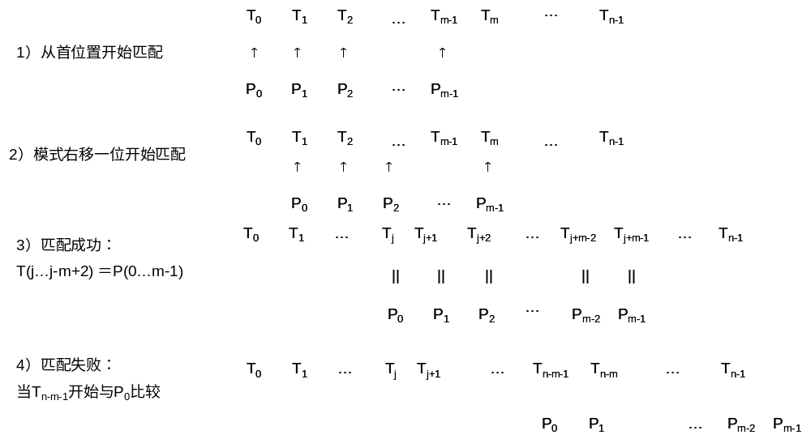
朴素模式匹配过程

Slide 38
朴素模式匹配：过程例子
T=
P=
a
b
a
b
a
b
a
b
a
b
a
b
b
a
b
a
b
a
b
b
X
a
b
a
b
a
b
b
X
a
b
a
b
a
b
b
X
a
b
a
b
a
b
b
X
a
b
a
b
a
b
b
X
a
b
a
b
a
b
b
X
a
b
a
b
a
b
b
把模式与目标逐一进行比较，直到碰到不匹配的字符为止
算法可在第一个匹配或是目标的结束处停止

Slide 39
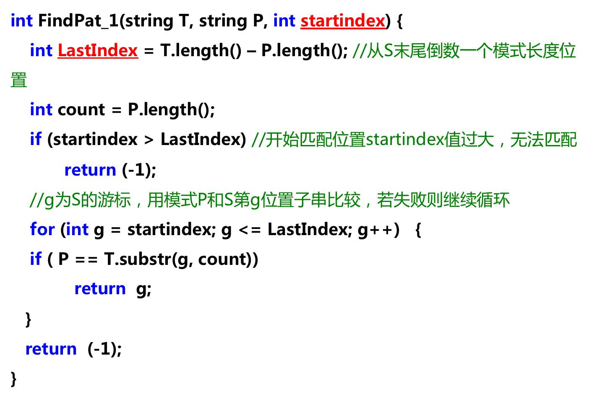
朴素匹配算法1

Slide 40
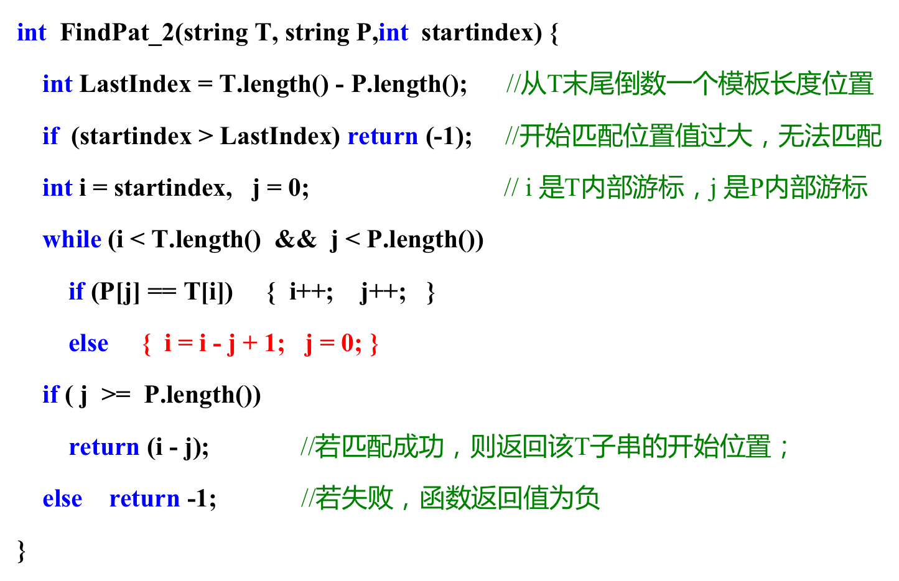
朴素匹配算法2

Slide 41
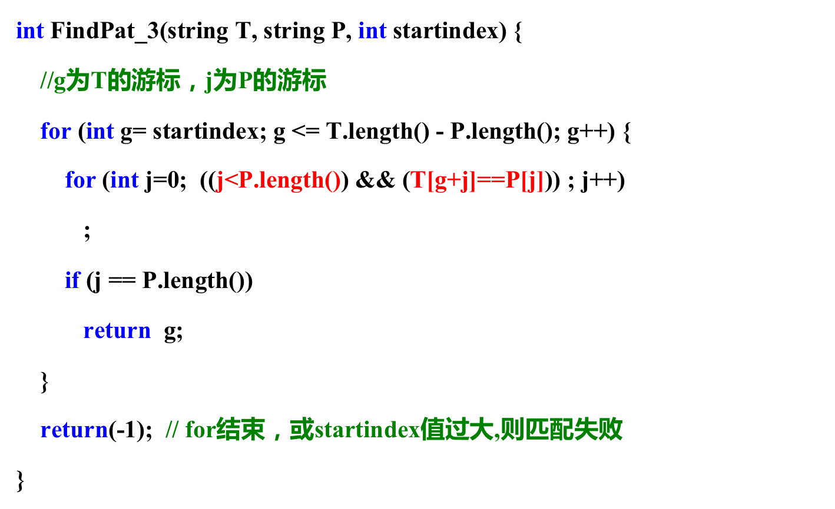
朴素匹配算法3

Slide 42
朴素匹配算法：最佳情况
在目标的前M个位置上找到模式，设 M = 5
AAAAAAAAAAAAAAAAAAAAAH
AAAAA 5次比较
总比较次数：M
时间复杂度：O(M)

Slide 43
朴素匹配算法：最差情况
模式与目标的每一个长度为M的子串进行比较
目标形如a^{n}, 模式形如a^{m-1}b
总比较次数：
  M(N-M+1)
时间复杂度：
  O(M*N)
AAAAAAAAAAAAAAAAAAAAAH
AAAAH 5次比较
AAAAAAAAAAAAAAAAAAAAAH
AAAAH 5次比较
AAAAAAAAAAAAAAAAAAAAAH
AAAAH 5次比较
AAAAAAAAAAAAAAAAAAAAAH
AAAAH 5次比较
…………
AAAAAAAAAAAAAAAAAAAAAH
AAAAH

Slide 44
朴素算法性能分析
分析
  假定目标T的长度为n，模板P长度为m， m≤n
  在最坏的情况下，每一次循环都不成功，则串p一共右移（n-m+1）次
  每一次“相同匹配”比较所耗费的时间，是P和T逐个字符比较的时间，最坏情况下，共m次。
  因此，整个算法的最坏时间开销估计为O(m * n)。

Slide 45

有优化的算法吗？

Slide 46
一起观察分析下面的例子
举例
  由右例可知： P₅ ≠ T₅，P₀P₁P₂P₃P₄=T₀T₁T₂T₃T₄，同时由P₀≠T₁可知，将P右移一位后第2）趟比较一定不等
  比较操作： P₀≠T_{1、} P₁ ≠ T_{3、} P₀ ≠ T_{3、} P₀ = T₄都是可以从P₀P₁P₂P₃P₄推断出来的，
  P₁ = T₅才是有效比较，其余比较都是冗余
0 1 2 3 4 5 6 7 8 9 10….
T: a b a c a a b a c c a b a c a b a a
P: a b a c a b
1）P₅ ≠ T₅ P右移一位
T: a b a c a a b a c c a b a c a b a a
P: a b a c a b
2）P₀ ≠ T₁ P右移一位
T: a b a c a a b a c c a b a c a b a a
P: a b a c a b
3）P₁ ≠ T₃ P右移一位
T: a b a c a a b a c c a b a c a b a a
P: a b a c a b
4） P₀ ≠ T₃ P右移，得到P₀ = T₄
T: a b a c a a b a c c a b a c a b a a
P: a b a c a b
  消除冗余比较而不丢失配串
直到 P₀ = T₄，开始P₁ = T₅

Slide 47
希望能达到如此效果
a b a b c a b c a c b a b
第一次匹配
a b c a c
第二次匹配
a b a b c a b c a c b a b
a b c a c
第三次匹配
a b a b c a b c a c b a b
a b c a c

Slide 48
无回溯匹配
寻找一个无回溯(T的游标不后退)的匹配算法，关键在于匹配过程中，一旦P_{i} 和T_{j}比较不等时，即
P.substr(0, i-1) = T.substr(j-i, j-1) 且 P_{i} ≠ T_{j}
要能立即确定右移的位数，即该用P中的哪个字符和T_{j}进行比较？
如何移位？移多少位?

Slide 49

如何利用匹配失败位置前的信息，消除大量不必要的回溯？

Slide 50
KMP算法
Knuth-MorriT-Pratt (KMP)算法发现，P中每个字符对应一个移位值k，该值仅依赖于模式P本身，与目标T无关
  1970年，S. A. Cook在进行抽象机的理论研究时证明了在最差情况下模式匹配也可在N+M时间内完成
  此后，D. E. Knuth 和V. R. Pratt以此理论为基础，构造了一种方法来在N+M时间内进行模式匹配；
  与此同时，J. H. Morris在开发文本编辑器时为了避免在检索文本时的回溯也得到了同样的算法。

Slide 51
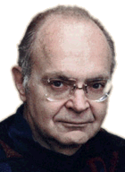
Donald E. Knuth
Professor Emeritus of The Art of Computer Programming at Stanford University, welcomes you to his home page.
1938年出生于Wisconsin。1960年，当他毕业于凯斯理工学院(Case Institute of Technology)数学系时，因为成绩过于出色，被校方打破历史惯例，同时授予学士和硕士学位。他随即进入大名鼎鼎的加州理工学院数学系，仅用三年时间便取得博士学位，此时年仅25岁。 毕业后留校任助理教授，28岁时升为副教授。30岁时，加盟斯坦福大学计算机系，任正教授。从31岁那年起，他开始出版他的历史性经典巨著：The Art of Computer Programming。他计划共写7卷，然而仅仅出版三卷之后，已经震惊世界，使他获得计算机科学界的最高荣誉Turing Award!此时，他年仅38岁！后来，此书与牛顿的“自然哲学的数学原理”等一起，被评为“世界历史上最伟大的十种科学著作”之一。
2006-4-9
Notes:
Donald E. Knuth，1938年出生于Wisconsin。1960年，当他毕业于Case Institute of Te
chnology数学系时，因为成绩过于出色，被校方打破历史
惯例，同时授予学士和硕士学位。他随即进入大名鼎鼎的加州理工学院
数学系，仅用三年时间便取得博士学位，此时年仅25岁。
毕业后留校任助理教授，28岁时升为副教授。30岁时，加盟斯坦福大学计
算机系，任正教授。从31岁那年起，他开始出版他的历史性经典巨著：
The Art of Computer Programming。他计划共写7卷，然而仅仅出版三卷
之后，已经震惊世界，使他获得计算机科学界的最高荣誉Turing Award!
此时，他年仅38岁！后来，此书与牛顿的“自然哲学的数学原理”等一起，
被评为“世界历史上最伟大的十种科学著作”之一。相信学过数据结构和编
译原理的同学们都知道KMP算法和LR(K)算法有多么不可思议，然而此书
中这样的算法比比皆是！
在计算机科学上，他主要是一位理论家。然而，他在理论以外也同样做出
惊人的成就。鼎鼎大名的排版软件Tex，就是他的作品。此外，还有Metafont
等，也在世界上得到广泛使用。
Knuth获得图灵奖时为36岁，前面多说了两岁。估计他可能是历史上最年轻的图灵奖
获得者，甚至有可能永远把这个记录保持下去。
相比之下，其他获得图灵奖的人当时一般都是五十几岁或者六十几岁(例如去年的
姚先生，和刚去世的Simon)，可见Knuth有多伟大！他真不愧为大师中的大师！
他很早就提前退休，为的是集中精力把巨著The Art of Computer Programming写完。
他一生共带过二十四个(此数字也许不准)博士生，发誓不会再带更多的学生。但是，
他有一个奇妙的承诺：
在他定期进行的讲座中，会不断提出一些新的难题。如果有人能在给定的期限内解出
任何一道难题，他将为那个人的博士论文签名！不知道
世界之大，有没有哪位后起之秀能获得这样的殊誉？
他的其它著作和论文难以数计，其中包括Concrete Mathematics等名著。
从1977年起，他获得Fletcher Jones Professor of Computer Science的
头衔，并且同时兼任Professor of Electrical Engineering。1990年，斯坦
福大学更授予他一个非同寻常的头衔Professor of The Art of Computer
Science，作为对他的特殊贡献的承认！
他的其它荣誉数不胜数，其中主要的有：美国国家科学院院士，美国艺术
与科学院院士，美国工程院院士，法国科学院外籍院士，挪威科学院外籍
院士.......；美国数学会Steele奖，瑞典皇家科学院Adelskold奖，以色列
工学院Harvey奖，IEEE冯诺依曼奖，东京高科技奖...... 共达数十个之多。
同时，他还是牛津大学等二十几所大学的荣誉博士。早在1970年，他就在
国际数学大会上做过特邀报告。建议感兴趣的同学参观他的竹叶：
http://www-cs-faculty.stanford.edu/~knuth/

Slide 52
一起分享牛人的思路吧
T s₀ s₁ … s_{j-i-1} s_{j-i} s_{j-i+1} s_{j-i+2} … s_{j-2} s_{j-1} s_{j} … s_{n-1}
↕ ↕ ↕ … ↕ ↕ ×
P p₀ p₁ p₂ … p_{i-2} p_{i-1} p_{i}
则有 s_{j-i} s_{j-i+1} s_{j-i+2} … s_{j-1} = p₀ p₁ p₂ …p_{i-1} (1) 如果 p₀ p₁ …p_{i-2} ≠ p₁ p₂ …p_{i-1} (2) 则立刻可以断定
p₀ p₁ …p_{i-2} ≠ s_{j-i+1} s_{j-i+2} … s_{j-1}
(朴素匹配的)下一趟一定不匹配，可以跳过去

Slide 53
同样，若 p₀ p₁ …p_{i-3} ≠ p₂ p₃ …p_{i-1}
则再下一趟也不匹配，因为有
p₀ p₁ …p_{i-3} ≠ s_{j-i+2} s_{j-i+3} … s_{j-1}
直到对于某一个“k”值(首尾串长度)，使得
p₀ p₁ …p_{k-1} = p_{i-k} p_{i-k+1} …p_{i-1}
则 p₀ p₁ …p_{k-1} = s_{j-k} s_{j-k+1} … s_{j-1} s_{j}
‖ ‖ … ‖ ≠
p_{i-k} p_{i-k+1} … p_{i-1} p_{i}
‖ ‖ … ‖ ？
p₀ p₁ … p_{k-1} p_{k}

Slide 54

… j-i, 1, 2, 3, ……, j-1 j ….
T
0, 1, 2, 3, …, i-k, …, i-1
P
最大后缀
P
最大前缀
0, 1, 2, 3, …, k-1 … i-1
移位数：i-k
前缀数：k

Slide 55
模式右滑i-k位
k
s_{j-i} s_{j-i+1} s_{j-i+2} … s_{j-k} s_{j-k+1} … s_{j-1} s_{j}
‖ ‖ ‖ … ‖ ‖ … ‖ ×
p₀ p₁ p₂ … p_{i-k} p_{i-k+1} … p_{i-1} p_{i}
‖ ‖ … ‖
p₀ p₁ … p_{k-1} p_{k}
KMP算法发现每个字符P_{k}对应的该 k 值仅仅依赖于模式P本身，而与目标对象T无关

Slide 56
移位后，我们继续匹配
如果s_{j==}p_{k}，则继续匹配！
s_{j-i} s_{j-i+1} s_{j-i+2} … s_{j-k} s_{j-k+1} … s_{j-1} s_{j} …
‖ ‖ ‖ … ‖ ‖ … ‖ ×
p₀ p₁ p₂ … p_{i-k} p_{i-k+1} … p_{i-1} p_{i}
‖ ‖ … ‖
p₀ p₁ … p_{k-1} p_{k} …
注意字符 p_{i} p_{k} s_{j}之间的关系！！

Slide 57
如果s_{j ≠} p_{k}，怎么处理？
k’是什么？
这个过程会继续下去吗？何时停止？
k’
s_{j-i} s_{j-i+1} s_{j-i+2} … s_{j-k} s_{j-k+1} … s_{j-1} s_{j} …
‖ ‖ ‖ … ‖ ‖ … ‖ ×
p₀ p₁ p₂ … p_{i-k} p_{i-k+1} … p_{i-1} p_{i}
‖ ‖ … ‖
p₀ p₁ … p_{k-1} p_{k} …

Slide 58

每个字符对应的支持快速偏移的K值，但是该如何确定和保存？

Slide 59
字符串的特征向量N
设模板P由m个字符组成，记为
P = p₀p₁p₂p₃……p_{m-1}
令特征向量N 用来表示模板 P 的字符分布特征，简称N向量
  和P同长，由m个特征数n₀ …n_{m-1}非负整数组成，记为
  N ＝ n₀ n₁n₂n₃……n_{m-1}
N在很多文献中也称为next数组，每个n_{i}对应 next数组中的元素next[i]

Slide 60
计算特征数n_{i}
前缀定义
  列出模板P开头的任意k个连续字符，把它称为P的前缀子串(k<i)，记做p₀p₁p₂…p_{k-1}
  在P的第i位置的左边，也取出k个字符，称为i位置的左子串,记做p_{i-k}...p_{i-2}p_{i-1}
设法求出最长的（k最大的）能够与前缀子串匹配的左子串（简称第i位的最长前缀串）
k就是要求的特征数n_{i}

Slide 61
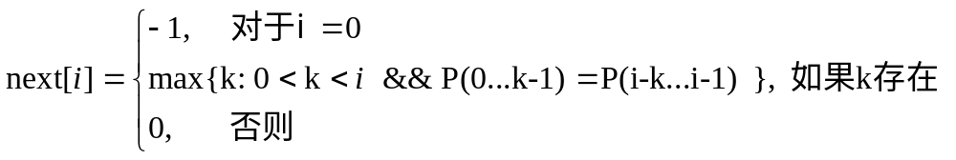
特征数n_{i}的递归定义
特征数n_{i} ( -1≤ n_{i} ≤ i )是递归定义的，定义如下：
  n₀ ←-1，对于i > 0的n_{i} ，假定已知前一位置的特征数n_{i-1} ，并且n_{i-1} = k ；
  如果p_{i} = p_{k} ，则n_{i+1} ← k＋1 ；
  当p_{i}≠ p_{k} 且 k≠0时，则 令k ← n_{k} ; 循环直到条件不满足；
  当p_{i} ≠ p_{k} 且 k = 0时，则 n_{i +1}= 0;

Slide 62
观察
a
b
a
a
b
c
a
c
a b a a b c a c
-1
0
0
1
1
2
0
1

Slide 63
Exercise
a b c a b a a b c b c
-1 0 0 0 1 2 1 1 2 0 0
a b a b a b a b
-1 0 0 1 2 3 4 5
a a b a a c a a d a
-1 0 1 0 1 2 0 1 2 0
2006-4-9

Slide 64
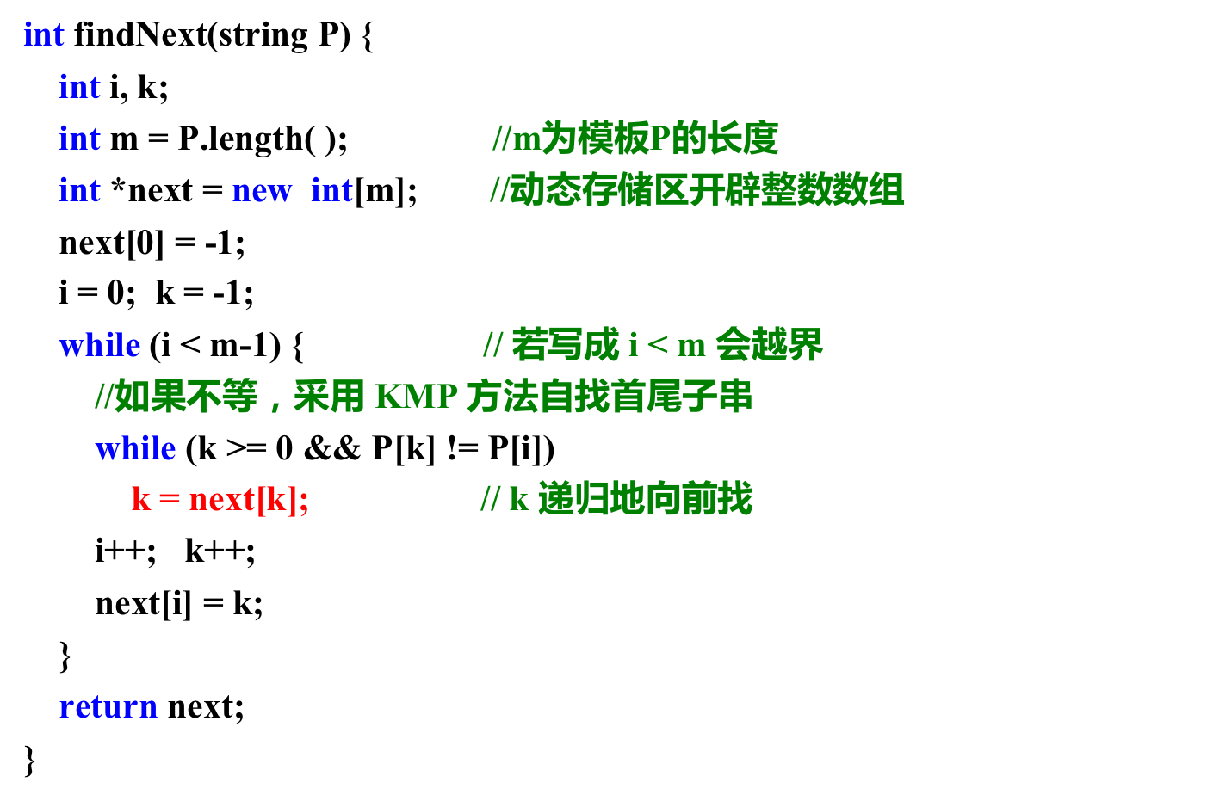
特征向量N：非优化算法
Notes:
findNext的复杂性为O(m),m为模式串的长度，具体分析如下：
主要看while循环中部分。
首先易知下面事实成立：
1. next[k]一定比k要小，因此k=next[k]是减少k的语句；next[k]表示前面[0,…,k-1]（共有k个）的子串中最长的共同前缀和后缀（这个数值严格小于k），并且k的值一定非负（除了初始为-1以外）。
2. 外循环while中，对于k增长的语句只有 k++, 每次增长1;
3. k的值不会超过m。
容易知道外循环中，k++最多被执行m次,每次增加1；因为k最终的取值在[0,m-1]之间，所以，内循环while语句最多被执行m次（使得k减少的语句），否则会使得k变为负值。
所以findNext的总的复杂性为O(m)。

Slide 65
计算示例
p=“abcdaabcab”
下标i | 0 | 1 | 2 | 3 | 4 | 5 | 6 | 7 | 8 | 9
p_{i} | a | b | c | d | a | a | b | c | a | b
next | -1 | 0 | 0 | 0 | 0 | 1 | 1 | 2 | 3 | 1
如果Pi=Pk时，上述算法是否存在进一步优化的空间？

Slide 66
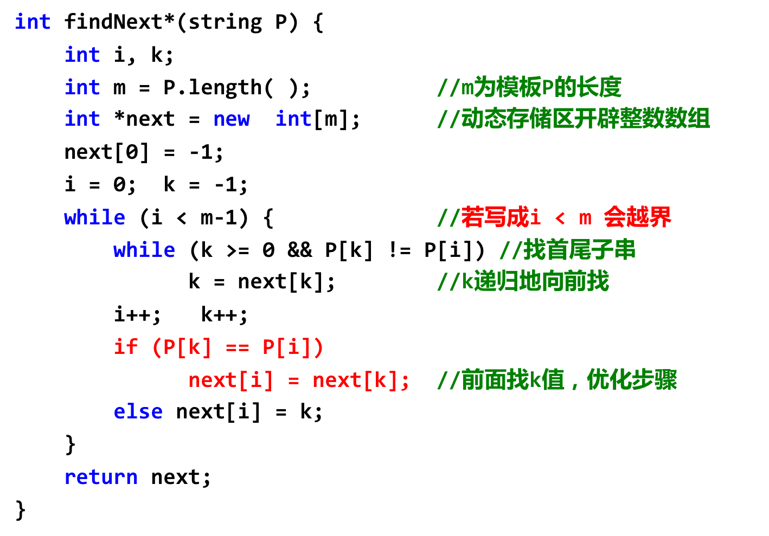
特征向量N：优化算法
Notes:
注意到，next[i]表示P[i]失配的时候，需要用P[next[i]]去试图匹配。但是如果P[i]==P[k]，意味着如果P[i]失配，则P[k]也一定会失配；因此我们可以迭代再去求next[i]=next[k].

Slide 67
计算示例
p=“abcdaabcab”
下标i | 0 | 1 | 2 | 3 | 4 | 5 | 6 | 7 | 8 | 9
p_{i} | a | b | c | d | a | a | b | c | a | b
next | -1 | 0 | 0 | 0 | 0 | 1 | 1 | 2 | 3 | 1
next* | -1 | 0 | 0 | 0 | -1 | 1 | 0 | 0 | 3 | 0

Slide 68
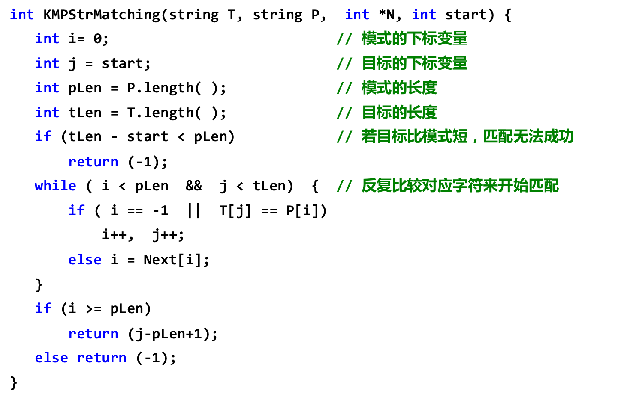
KMP模式匹配算法
Notes:
分析该算法复杂度如下：
While循环中的j只是增加，不会减少；所以j++这行最多执行tLen次。
对应的i++，也最多执行tLen次。
因为i=Next[i]，是使得i减少的语句；每次至少减少“1”；
While循环结束的时候，i是小于pLen的。i的初始值为0；
设i=Next[i]，这句话最多执行y次；
设循环结束的时候，i的值为x，-1<=x<=pLen的
这意味着对于i而言：
tLen-y = x
y=tLen- x;
<=tLen +1 ;
所以整个算法的执行步骤最多为2*tLen+1次

Slide 69
KMP模式匹配：示例
a
b
a
c
a
a
b
a
c
c
a
b
a
c
a
b
a
a
1
2
3
4
5
6
i
0
1
2
3
4
5
a
b
a
c
a
b
P[i]
a
b
a
c
a
b
7
a
b
a
c
a
b
N[i]
-1
0
0
1
0
1/0
8
9
10
11
12
a
b
a
c
a
b
13
a
b
a
c
a
b
14
15
16
17
18
19
a
b
a
c
a
b

Slide 70
KMP算法的效率
KMP的算法的时间复杂性为O(N)
  while循环语句中,j只增不减,所以循环体中的 j++语句执行次数最多|N| 次，在同一语句中的运算i++也不会超过|T|次。
  i的初值为0，使之减少的语句只有 i = N[i];循环体中i = N[i]的执行次数不会超过i++, j++;语句的执行次数加1。
  所以整个循环体的执行次数至多为2|N| +1 次。亦即其时间代价与目标串的长度成线性关系。
同理可以分析出求next数组的时间为O(m)
因此，KMP算法的时间为Ｏ(n+m)

Slide 71
总结
字符串抽象数据类型
字符串的存储结构和类定义
字符串运算的算法实现
字符串的模式匹配
  特征向量N及相应的KMP算法还有其他变种、优化

Slide 72
再见…
联系信息：
电子邮件：zoulei@pku.edu.cn
电 话： 62758235/82529643

